Slide 1
انكسار الضوء2

Slide 3
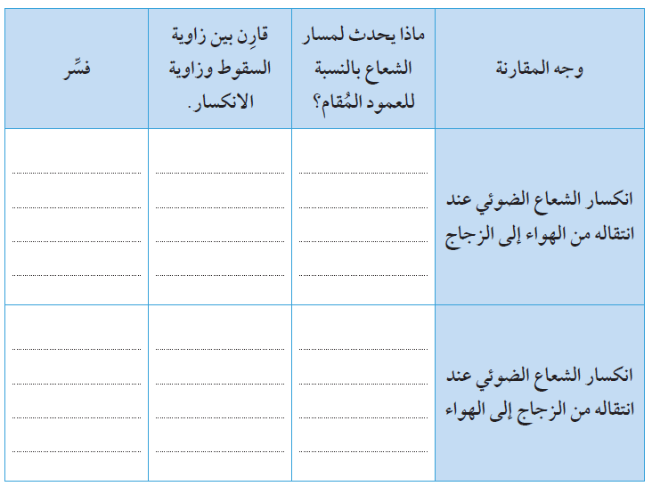
لأن الشعاع ينتقل من وسط أقل كثافة ضوئية إلى وسط أكبر كثافة ضوئية فتقل سرعته و يقترب
زاوية السقوط أكبر من زاوية الانكسار
الشعاع ينكسر مقتربا من عمود الانكسار
الشعاع ينكسر مبتعدا عن عمود الانكسار
لأن الشعاع ينتقل من وسط أكبر كثافة ضوئية إلى وسط أقل كثافة ضوئية فتزداد سرعته و يبتعد
زاوية السقوط أقل من زاوية الانكسار

Slide 5
1) صناعة الألياف الضوئية التي تُستخدم في الاتصالات .
2) صناعة المناظير المستخدمة في عمليات الجراحة .
3) صناعة النظارات و المجاهر و التلوسكوبات .

Slide 6
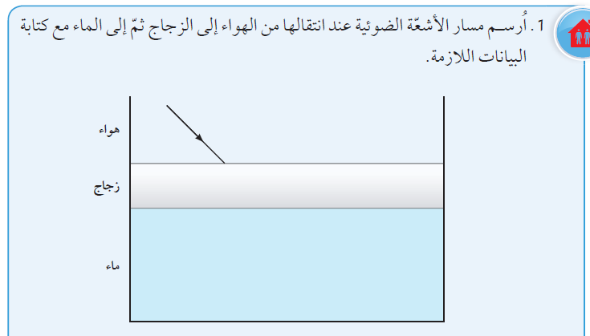
زاوية سقوط 1
عمود الانكسار 1
زاوية انكسار 1
زاوية سقوط 2
عمود الانكسار 2
زاوية انكسار 2

Slide 7
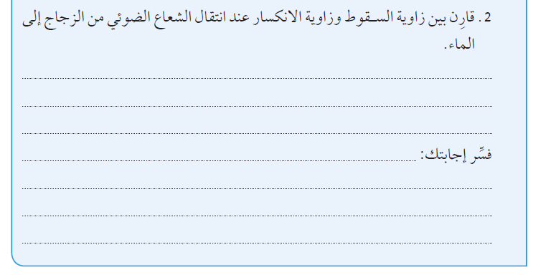
زاوية السقوط أقل من زاوية الانكسار
لأن الشعاع الضوئي ينتقل من وسط أكبر كثافة ضوئية و هو الزجاج إلى وسط أقل في الكثافة الضوئية و هو الماء ، فينكسر مبتعدا عن عمود الانكسار ،
فتكون زاوية السقوط أقل من زاوية الانكسار .

